Slide 1

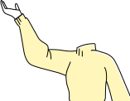
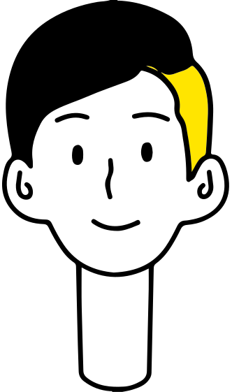
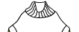
Comment apprendre un cours efficacement
L'information étant très dense durant la première année, il est important de savoir gagner du temps et retenir le maximum !

Slide 2


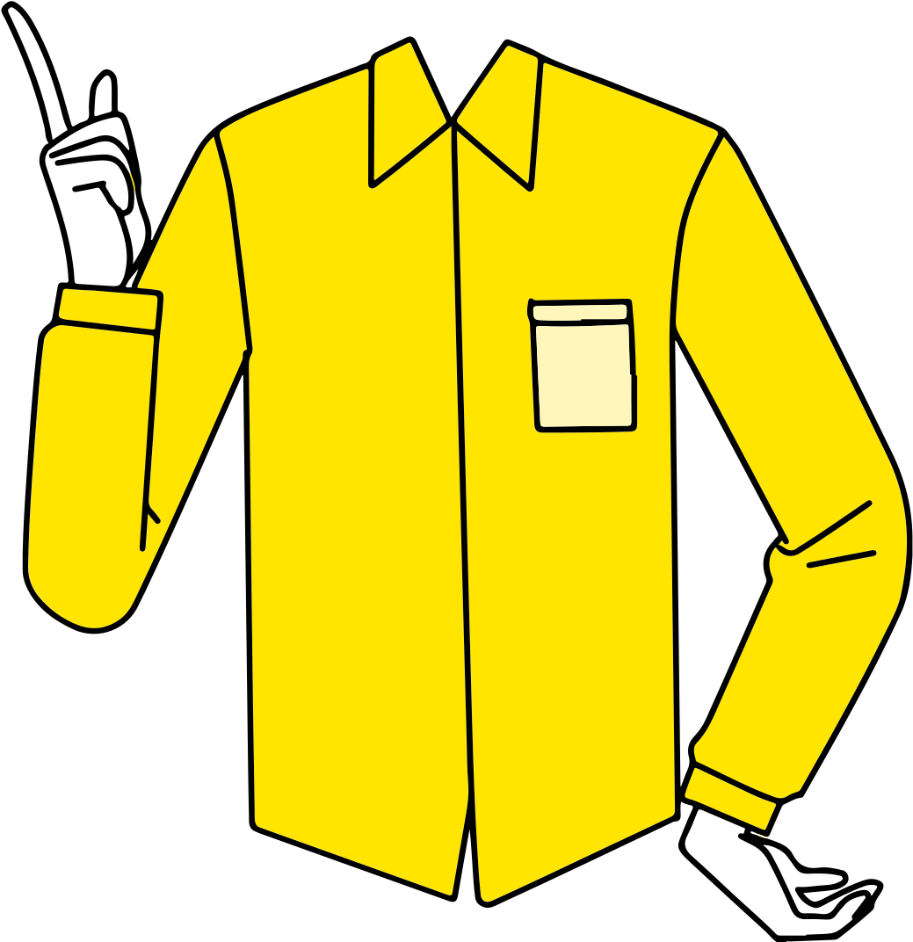

Comment bosser sans distractions?
Apprendre son cours efficaement c'est d'abord n'avoir aucune distraction !
1
2
3
Bureau propre, rangé et bien aménagé
(bouteille d'eau, stylo,) chargeur d'ordi)
Se séparer de son portable (mode avion...)
-en moyenne 20 minutes pour se concentrer
- jusqu'à 2 heures de concentration non stop
Avoir un bon emploi du temps et bien gérer son temps !
Notez les pensées qui vous viennes sur une postite pour le revoir plus tard !

Slide 3
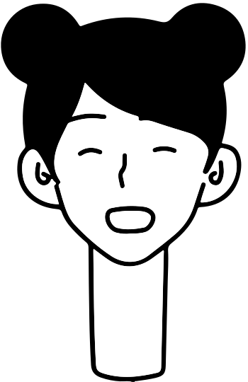
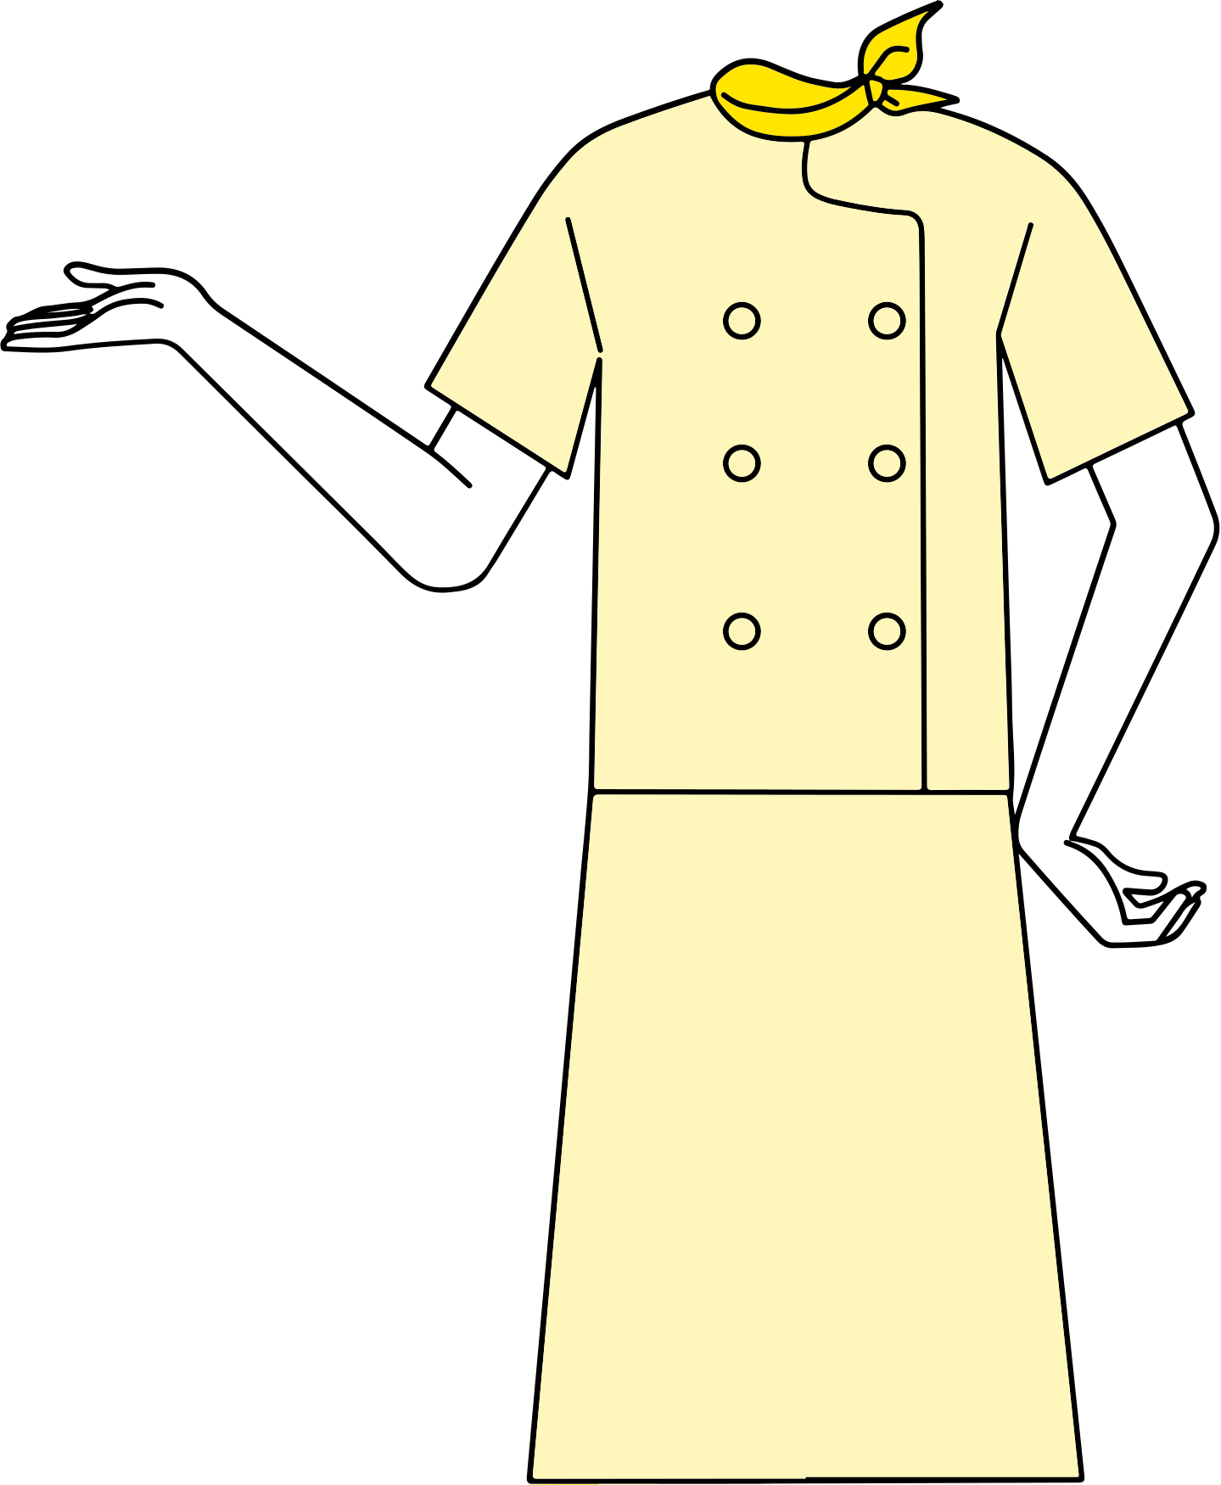

Les deux types de rétentions
Rétention passive
Rétention active
C'est lire son cours sans poser de questions. (comme un livre)
Stimulation active de la mémoire pour retrouver une information
Exemples
Exemples
- Surligner au stabilo
- Relire ses cours
- Méthode Feynman
- QCM
-Méthode "de l'ardoise"

Slide 4
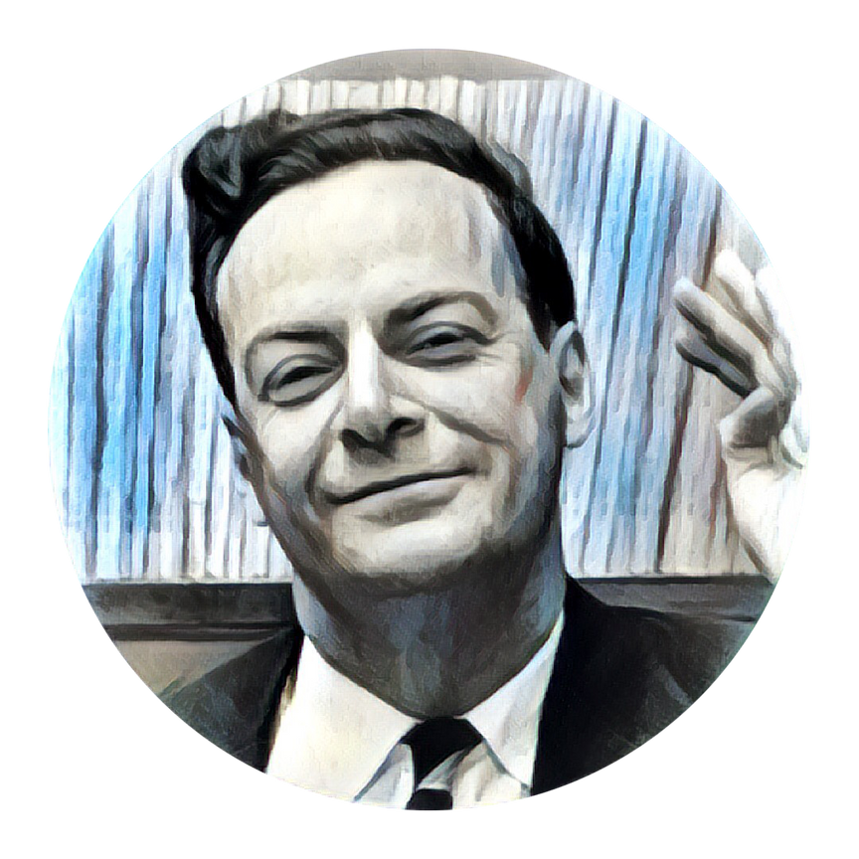
Méthode Feynman
Cette méthode se base sur les travaux de Richard Feynman, prix Nobel de physique en 1965 et profésseur à l'université.
L’idée est d'expliquer son cours (à un proche ou une peluche) comme si la personne devant toi avait 12 ans et ne connaissait rien du cours -> expliquer avec des mots simples
À chaque obstacle (terme pas très clair, idée difficile à expliquer) il faut t’arrêter et réviser cet aspect en particulier.

Slide 5
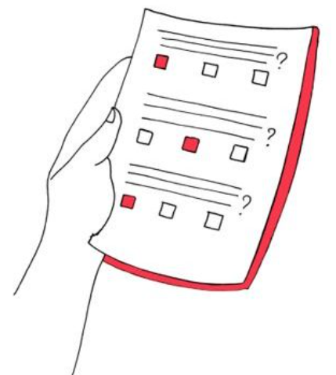
QCM
C'est la méthode la plus importante ! L'examen est quasiment uniquement fondé sur votre capacité à répondre correctement à des QCM
Ca vous permettra de
-Etre familiarisé avec la forme des questions
-Savoir sur quelles partie du cours le prof aime poser ses questions (annales)
-S'entrainer à aller rechercher l'unité d'information dans votre mémoire et l'utiliser.
Le mieux c'est de faire 7 à 10 QCM avant de voir le cours
-régularité
-permet de mieux retenir ensuite quand vous lirez votre cours

Slide 6
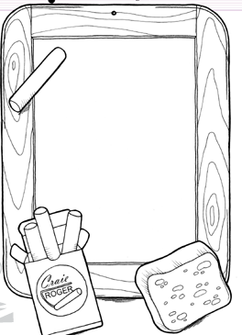
Méthode de l'ardoise
- Lisez une partie de votre cours
-Notez les titres et les mots clefs sur l'ardoise
-Quand vous estimez avoir assez avancer, enlevez le cours du champ de vision
-Essayez de résumer cette partie dans votre tête avec ses
propres mots et en s'aidant de l'ardoise
-Continuez avec une deuxième partie du cours
- Et ainsi de suite...
- Quand vous aurez fini le cours, votre ardoise sera plaine de titre et de mots clefs se suivants.
-Résumez tout le cours.

Slide 7
Merci !
Je vous souhaite bon courage à tous!

